Slide 1

الــــــــــــــوقــت
اسـتثـمـار

Slide 2


تحديد من تعلم إدارة الوقت
الدراسة
العمل
النجاح
مستمر
مؤقت

Slide 3
استثمار الوقت مهارة مُكتسبة
إعادة التعلم
الخطأ
النجاح
التعلم
التجربة
التجربة
التجربة
الاستمرارية
إعادة التعلم
الخطأ
النجاح

Slide 4
الجوانب الأساسية في حياة الانسان
4
1
الجانب المالي
الجانب الصحي
الجانب الفكري
5
الجانب العائلي
2
6
3
الجانب الروحي
الجانب الاجتماعي
7
الجانب المهني

Slide 5

الأولويات

Slide 6
غير مستعجل | مستعجل
أمور مهمة غير مستعجلة | أمور مهمة مستعجلة | مهم
أمور غير مهمة غير مستعجلة | أمور غير مهمة مستعجلة | غير مهم

Slide 8
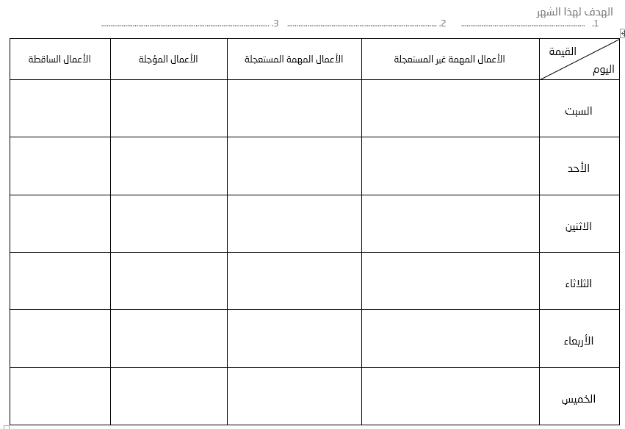
جدول استثمار الوقت الشخصي

Slide 9
خمس نصائح لاستثمار وقتك بشكل أفضل

Slide 10

لابد أن تتعلم كيف تقول لا
أن تكون مرنًا أفضل من أن يفشل مخططك
لا تستخدم تطبيقات الهاتف في تنفيذ مهام الخطة
لا تكن نشطًا عبر وسائل التواصل أثناء عمل شيء مهم
التخطيط الجيد للمهام المطلوب إنجازها

Slide 11

كُن سباقاً
Be Proactive

Slide 12

عمل الطالبات:
ريماس عوضه
سحر عبد الله
ريم مهدي
ساره محمد
أريام مهدي
ريماس محمد

